Slide 1
Obecné informace o předmětu
Předmět ukončen testem, následně zkouška
Doporučení studijní literatury: MACHOVÁ, Jitka. Biologie člověka pro učitele. Vyd. 1. V Praze: Karolinum, 2002. 269 s. ISBN 8071848670.
Do ISU budou vloženy studijní materiály

Slide 2
Přivolání odborné pomoci
ZÁCHRANNÁ SLUŽBA 155
POLICIE158
HASIČI 150
TÍSŇOVÉ VOLÁNÍ 112
ZACHRÁNCE SDĚLÍ DISPEČEROVI TÍSŇOVÉ LINKY
CO SDĚLIT?
CO SE STALO
TYP POSTIŽENÍ, ZÁVAŽNOST PŘÍHODY, POČET, VĚK, POHLAVÍ, CHARAKTERISTIKU PORANĚNÍ
KDO VOLÁ - JMÉNO
KDE SE UDÁLOST STALA - LOKALIZACE MÍSTA (JASNÝ ORIENTAČNÍ BOD)
ZACHRÁNCE NEPOKLÁDÁ TELEFON JAKO PRVNÍ, ODPOVÍDÁ NA DOTAZY DISPEČERA

Slide 3
Obecný postup první pomoci
ZÁSADY BEZPEČNOSTI PŘI POSKYTOVÁNÍ POMOCI:
BEZPEČNOST ZACHRÁNCE PRIORITOU A BEZPEČNOST PRO POSTIŽENÉHO
NEBEZPEČÍ PRO ZACHRÁNCE SPOJENO S TĚMITO SITUACEMI
DOPRAVNÍ NEHODA
ZASTAVIT V BEZPEČNÉ VZDÁLENOSTI, ROZSVÍTIT VÝSTRAŽNÁ SVĚTLA
UMÍSTIT SPOLUCESTUJÍCÍ ZA SVODIDLA
OBLÉCT REFLEXNÍ VESTU
UMÍSTIT BEZPEČNOSTNÍ TROJÚHELNÍK VE VHODNÉ VZDÁLENOSTI
VYPNOUT ZAPALOVÁNÍ HAVAROVANÉHO VOZIDLA
ZAMEZENÍ KOUŘENÍ A MANIPULACE S OHNĚM
OSOBA V OHNISKU POŽÁRU
MOKRÝ ŠÁTEK PŘES ÚSTA, PŘILBA NEBO IMPROVIZOVANÁ OCHRANA HLAVY, OCHRANA RUKOU

Slide 4
OBECNÝ POSTUP První Pomoci
PROSTŘEDÍ ZAMOŘENÉ PLYNEM - OTEVŘENÍ (V NOUZI ROZBÍT OKNA, DVEŘE, VYTVOŘIT PRŮVAN)
ZÁSAHY VE VODĚ- ZACHRÁNCE SE POKUSÍ NEVSTUPOVAT DO VODY (HOZENÍ VĚTVE, LANA), POKUD JE NEZBYTNÉ DO VODY VSTOUPIT JISTÍ SE NA BŘEHU LANEM
ÚRAZ ELEKTRICKÝM PROUDEM - PŘERUŠENÍ KONTAKTU S VODIČEM (VYPNUTÍ SPOTŘEBIČE, JISTIČE)
NAKAŽLIVÉ ONEMOCNĚNÍ POSTIŽENÉHO - NIKDY NELZE VYLOUČIT-DŮSLEDNÉ POUŽÍVÁNÍ RUKAVIC A RESUSCITAČNÍ ROUŠKY

Slide 5
Základní kroky první pomoCI BEZVĚDOMÍ A RESUSCITACe
CO JE POTŘEBNÉ SI PAMATOVAT

Slide 6
VLASTNÍ BEZPEČÍ
POKUD UVIDÍŠ ZRANĚNÉHO ČLOVĚKA, VŽDY MYSLI NEJPRVE NA SVÉ VLASTNÍ BEZPEČÍ!
POKUD BUDEŠ SÁM V POŘÁDKU, POMŮŽEŠ TAK LÉPE RANĚNÉMU
POKUD NEDÁŠ POZOR SÁM NA SEBE, BUDOU MUSET OSTATNÍ POMÁHAT VÍCE RANĚNÝM (TOBĚ I RANĚNÉMU)
PŘ. POKUD UVIDÍŠ NA ULICI PŘES CESTU RANĚNÉHO ČLOVĚKA, NEZTRÁCEJ HLAVU A NEJPRVE SE ROZHLÉDNI, NEŽ MU PŮJDEŠ POMOCI

Slide 7
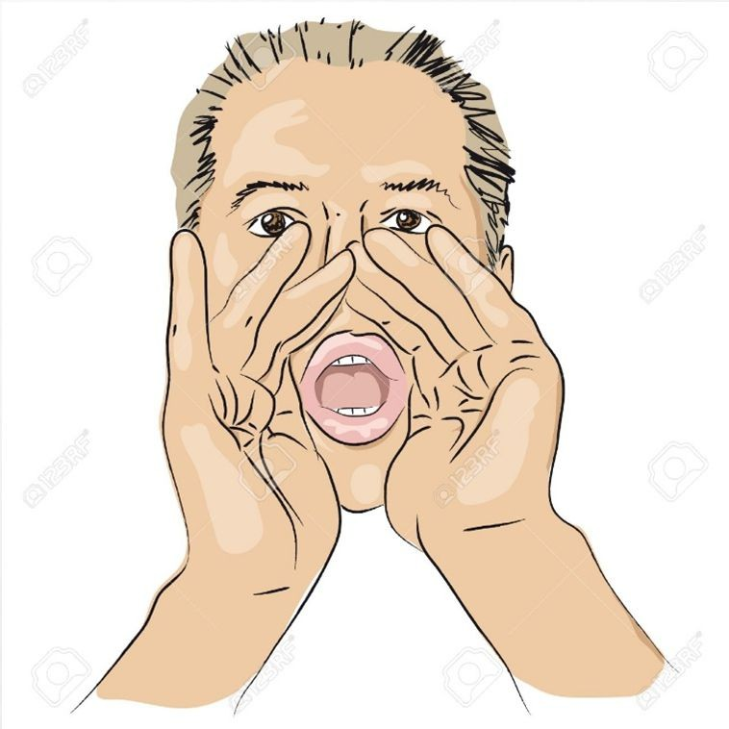
OSLOVENÍ
DRUHÝM KROKEM JE OSLOVENÍ RANĚNÉHO
UŽ KDYŽ SE BLÍŽÍME K RANĚNÉMU, ZKUSÍME NA NĚJ ZAVOLAT, NEBO JEJ JINAK OSLOVIT
VOLEJTE KLIDNĚ HLASITĚ, NIC TÍM NEZKAZÍTE
PŘ.
HALÓ, PROSÍM VÁS, SLYŠÍTE MĚ?
PANE/PANÍ JSTE V POŘÁDKU?

Slide 8
BOLESTIVÝ PODNĚT
POKUD RANĚNÝ NEREAGUJE, ZKUSÍME BOLESTIVÝ PODNĚT
DEJ DVA PRSTY POD UŠI U ČELISTNÍHO KLOUBU RANĚNÉHO A ZATLAČ NA TATO CITLIVÁ MÍSTA
MŮŽEŠ TAKÉ PŘEJET KLOUBY PŘES HRUDNÍ KOST RANĚNÉHO

Slide 9
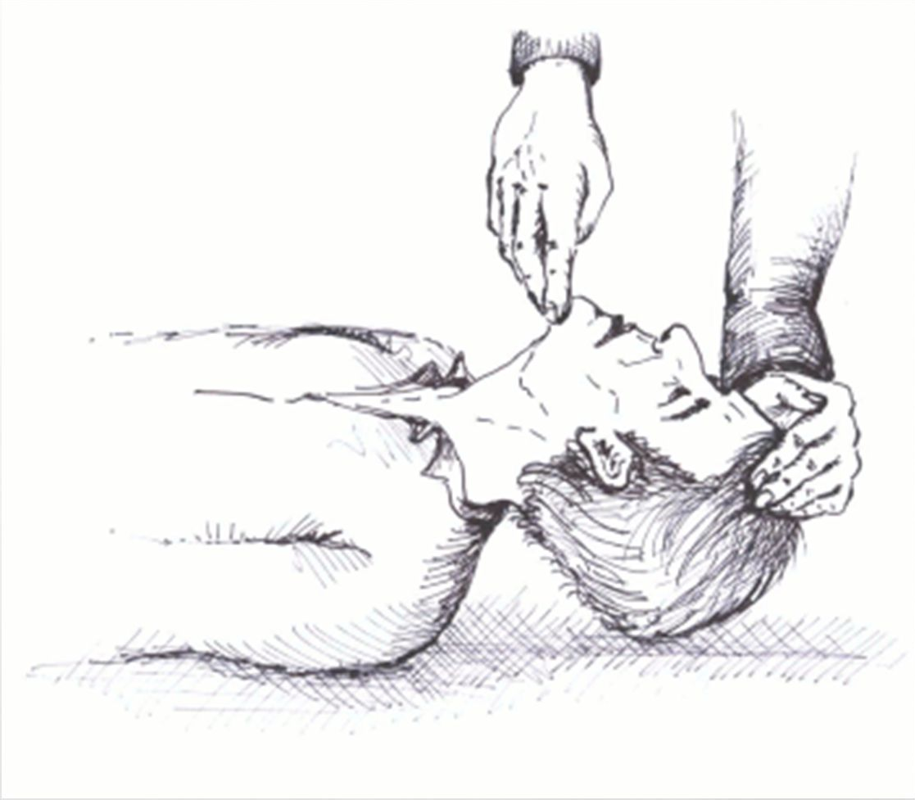
ZÁKLON HLAVY
NIKDY NEZAPOMEŇ NA ZÁKLON HLAVY!!!
UCHOP RANĚNÉHO JEDNOU RUKOU ZA BRADU A DRUHOU NA ČELE
ZATLAČ NA ČELO A ZÁROVEŇ TAHEM VYTÁHNI BRADU SMĚREM VZHŮRU, ZPRŮCHODNÍŠ TAK CESTY DÝCHACÍ

Slide 10
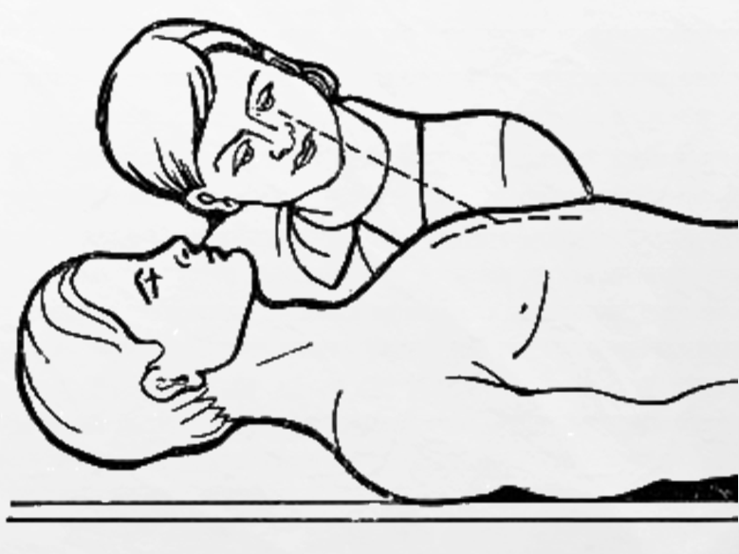
KONTROLA DÝCHÁNÍ
PO ZÁKLONU HLAVY MUSÍŠ ZKONTROLOVAT, ZDA RANĚNÝ DÝCHÁ
UCHO PŘILOŽÍŠ BLÍZKO KE RTŮM A BUDEŠ POSLOUCHAT, ZDA RANĚNÝ DÝCHÁ, K TOMU SE JEŠTĚ BUDEŠ DÍVAT, ZDA SE RANĚNÉMU HÝBE HRUDNÍK (KONTROLU PROVÁDÍME 10S)
URČÍŠ, ZDA RANĚNÝ DÝCHÁ NEBO NEDÝCHÁ

Slide 11
VOLÁNÍ ZDRAVOTNÍ ZÁCHRANNÉ SLUŽBY
DÝCHÁ? – POKUD RANĚNÝ DÝCHÁ VOLEJ 155
NEDÝCHÁ? – POKUD JSI ZCELA SÁM, NEJPRVE ZAVOLEJ 155, POTÉ ZAČNI RESUSCITOVAT RANĚNÉHO – POKLEKNEME VEDLE POSTIŽENÉHO A PŘILOŽÍME HRANU (PATU) DLANĚ JEDNÉ RUKY, PŘES NI PAK HRANU DRUHÉ DLANĚ, PROPNEME LOKTY, NAKLONÍME SE NAD POSTIŽENÉHO RAMENY, POLOŽÍME NA STŘED HRUDNÍ KOSTI A STLAČUJEME HRUDNÍK DO HLOUBKY ALESPOŇ 5 CM FREKVENCÍ 100 ZA MINUTU, DO PŘÍJEZDU ZÁCHRANNÉ SLUŽBY NEBO DOKUD SE POSTIŽENÝ NEZAČNE HÝBAT.

Slide 12
UMĚLÉ DÝCHÁNÍ
POKUD JE ZACHRÁNCE VYŠKOLEN A JE OCHOTEN PROVÁDĚT UMĚLÉ DÝCHÁNÍ, KOMBINUJE STLAČENÍ A UMĚLÉ VDECHY 30:2, POKUD ZACHRÁNCE NEMŮŽE NEBO NENÍ-LI OCHOTEN PROVÁDĚT UMĚLÉ DÝCHÁNÍ, PROVÁDÍ POUZE SAMOSTATNÉ NEPŘEUŠOVANÉ KOMPRESE HRUDNÍKU
RESUSCITACI DĚTÍ A STAVŮ PO UTONUTÍ ZAHAJUJEME 5-TI ÚVODNÍMI VDECHY, DÁLE POKRAČUJEME VE ZNÁMÉM POMĚRU 30:2
V PŘÍPADĚ 1 ZACHRÁNCE VOLÁME 155 AŽ PO MINUTĚ RESUSCITACE

Slide 13
Resuscitace NOVOROZENCE
KPR U NOVOROZENCE (DO 28. DNE OD NAROZENÍ)
ZJIŠTĚNÍ VĚDOMÍ
UPOZORNĚNÍ OKOLÍ
UVOLNĚNÍ DÝCHACÍCH CEST (NEUTRÁLNÍ POLOHA HLAVY, ZVEDNUTÍ BRADY)
ZJIŠTĚNÍ KVALITY DÝCHÁNÍ, NEDÝCHÁ-LI NORMÁLNĚ
5 ÚVODNÍCH VDECHŮ (DO NOSU A ÚST DÍTĚTE NAJEDNOU)
PO MINUTĚ RESUSCITACE VOLAT ZÁCHRANNOU SLUŽBU (JE-LI ZACHRÁNCE SÁM)
PO 1 MINUTĚ POKRAČUJEME V RESUSCITACI 30:2 DO PŘÍJEZDU ZÁCHRANNÉ SLUŽBY

Slide 14
Resuscitace dětí
UJIŠTĚNÍ SE O BEZPEČNOSTI OKOLÍ
ZJIŠTĚNÍ VĚDOMÍ (OSLOVENÍ, BOLESTIVÝ PODNĚT)
UPOZORNĚNÍ OKOLÍ – KŘIKEM VOLÁME O POMOC
UVOLNĚNÍ DÝCHACÍCH CEST
ZJIŠTĚNÍ KVALITY DÝCHÁNÍ, NEDÝCHÁ-LI NORMÁLNĚ
5 ÚVODNÍCH VDECHŮ
30 KOMPRESÍ HRUDNÍKU, U NOVOROZENCŮ DVĚMA PRSTY
2 VDECHY
PO JEDNÉ MINUTĚ RESUSCITACE VOLAT ZÁCHRANNOU SLUŽBU (JE-LI ZACHRÁNCE SÁM)
POKRAČUJEME V RESUSCITACI 30:2 DO PŘÍJEZDU ZÁCHRANNÉ SLUŽBY

Slide 15
Resuscitace dětí
ZACHRÁNCE UDRŽUJE VOLNÉ DÝCHACÍ CESTY- VDECHNE 5X DO DÍTĚTE –RUKOU SPOČÍVAJÍCÍ NA ČELE STISKNE NOSNÍ KŘÍDLA A UTĚSNÍ SVÁ ÚSTA KOLEM ÚST DÍTĚTE, STLAČUJEME DOLNÍ ČÁST HRUDNÍ KOSTI, POMOCÍ JEDNÉ NEBO OBOU RUKOU
NEUSTÁLE POKRAČUJEME V POMĚRU 30:2
U KOJENCŮ OBEMKNE SVÝMI ÚSTY ÚSTA I NOS DÍTĚTE –VDECHUJE POUZE TOLIK, ABY BYLO PATRNÉ ZVEDÁNÍ HRUDNÍKU
U KOJENCŮ PŘÍLIŠ NEZAKLÁNÍME HLAVU- SPÍŠE NEUTRÁLNÍ POLOHA HLAVY
ZAHAJUJEME STLAČOVÁNÍ HRUDNÍKU,
U KOJENCŮ DVĚMA PRSTY (100 STLAČENÍ ZA MINUTU NE VÍCE NEŽ 120)

Slide 16
resuscitace pomocí AED
AUTOMATICKÝ EXTERNÍ DEFIBRILÁTOR JE URČEN PRO POUŽITÍ U DĚTÍ NAD 8 ROKŮ, POKUD NENÍ DOSTUPNÝ DĚTSKÝ, LZE JEJ POUŽÍT
JAKMILE JE AED K DISPOZICI, ZACHRÁNCE HO ZAPNE A PŘILEPÍ ELEKTRODY NA HRUDNÍK, JE-LI NA MÍSTĚ VÍCE NEŽ JEDEN ZACHRÁNCE, STLAČOVÁNÍ HRUDNÍKU BY MĚLO POKRAČOVAT
ZACHRÁNCE DÁLE NÁSLEDUJE POKYNY AED, NEDOTÝKÁ SE POSTIŽENÉHO
JE-LI DOPORUČEN VÝBOJ, UJISTÍ SE, ŽE SE POSTIŽENÉHO NIKDO NEDOTÝKÁ, NÁSLEDNĚ STISKNE TLAČÍTKO
OKAMŽITĚ PO VÝBOJI ZAČNE ZACHRÁNCE ZNOVU STLAČOVAT HRUDNÍK POSTIŽENÉHO, POKRAČUJE DO PŘÍJEZDU ZÁCHRANNÉ SLUŽBY NEBO DOKUD SE NEZAČNE BUDIT

Slide 17
Neúrazové stavy
INFARKT MYOKARDU
PŘERUŠENÍ DODÁVKY O2 K SRDEČNÍMU SVALU, DOCHÁZÍ K UCPÁNÍ VĚNČITÉ TEPNY SRAŽENINOU, PŘEDCHÁZÍ ZÚŽENÍ VĚNČITÉ TEPNY (PŘI NÁMAZE, KDY SE ZVÝŠÍ SPOTŘEBA KYSLÍKU)
PŘÍZNAKY :
BOLEST NA HRUDI (TYPICKÁ BOLEST SVÍRAVÁ ŠÍŘÍCÍ SE DO KRKU, HORNÍ KONČETINY, BŘICHA), NEVOLNOST, ZVRACENÍ, POCENÍ, NEKLID, STRACH ZE SMRTI
PRVNÍ POMOC: VOLAT ZÁCHRANNOU SLUŽBU, UKLIDNĚNÍ, POLOHA V POLOSEDĚ, PŘÍSUN ČERSTVÉHO VZDUCHU, NEPODÁVAT TEKUTINY, PŮL ACYLPIRYNU (ROZDRTIT)
U LÉČENÝCH PACIENTŮ SE PTÁT PO LÉCÍCH - NITROGLYCERIN – SPRAY NEBO TABLETY

Slide 18
CÉVNÍ MOZKOVÁ PŘÍHODA
PŘERUŠENÍ PŘÍVODU KRVE DO MOZKU-ISCHEMIE-UCPÁNÍ MOZKOVÉ TEPNY, KRVÁCENÍ DO MOZKU-PRASKNUTÍ MOZKOVÉ TEPNY
PŘÍZNAKY: ZMATENOST, OCHRNUTÍ TĚLA, ZHORŠENÍ SLOVNÍ KOMUNIKACE, ZÁVRATĚ (MOHOU PŘIPOMÍNAT OPILOST), AŽ PO OKAMŽITOU SMRT
JAK ROZPOZNAT PŘÍZNAKY CMP-METODOU FAST
FACE - POŽÁDAT, ABY SE USMÁL- POKLES ÚSTNÍHO KOUTKU NEBO OČNÍHO VÍČKA
ARM - ZVEDNU MU RUCE DO PŘEDPAŽENÍ-NEMŮŽE UDRŽET OBĚ PAŽE VE STEJNÉ VÝŠCE
SPEECH - ZEPTÁM SE, JAK SE JMENUJE-NESROZUMITELNĚ ODPOVÍDÁ
TIME- IHNED VOLÁM 155
PRVNÍ POMOC:
KONTROLA ZÁKLADNÍCH ŽIVOTNÍCH FUNKCÍ
PACIENT PŘI VĚDOMÍ- ABSOLUTNÍ KLID, BEZ POHYBU
PACIENT V BEZVĚDOMÍ - NEPRODLENÉ VOLÁNÍ ZÁCHRANNÉ SLUŽBY 155

Slide 19
ODKAZY NA VIDEA
LINK

Slide 20
Děkuji za pozornost

